Slide 1

Муниципальное бюджетное дошкольное образовательное учреждение
детский сад №89 «Крепыш»
ВЕБИНАР
«Формирование основ финансовой грамотности у дошкольников. Не рано ли?»
Садыкова Зарифа Абусуфьяновна
Брюхачева Лиана Николаевна
г. Сургут, 2022

Slide 2





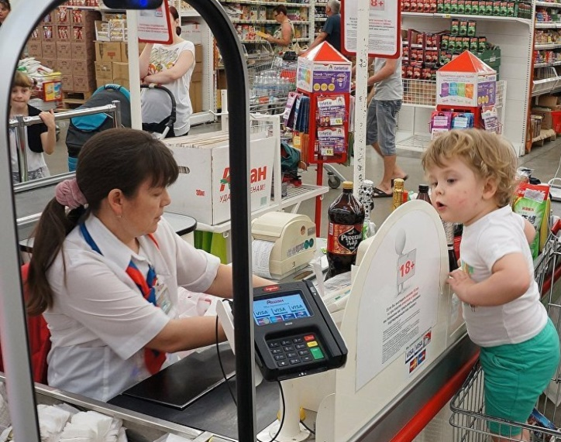
Финансовое просвещение и воспитание детей дошкольного возраста – новая ветвь в дошкольной педагогике. Невозможно воспитать гармонично развитого человека, не подготовив его к товарно-денежным отношениям.

Slide 3
Финансовое просвещение и воспитание детей дошкольного возраста – новая ветвь в дошкольной педагогике. Невозможно воспитать гармонично развитого человека, не подготовив его к товарно-денежным отношениям.
Дети дошкольного возраста рано включаются в экономическую жизнь семьи, сталкиваются с деньгами, ходят с родителями в магазин, участвуют в совместных покупках. Поэтому проблема формирования финансовой грамотности становится актуальной уже в дошкольном возрасте, так как это время, когда у ребенка закладываются будущие отношения с финансами.
Дошкольный возраст считается важным периодом в жизни каждого человека. В этом возрасте развивается будущая личность. Потребность в развитии финансовой грамотности каждого дошкольника является одним из наиболее актуальных направлений педагогического процесса современного дошкольного образовательного учреждения.
Перед дошкольной образовательной организацией и семьей стоит цель достичь того, что бы ребенок вырос не только здоровым и крепким, но и самостоятельным, успешным, с сформированным представлением о финансовой грамотности.
Дети должны знать, что жить надо по средствам, тратить надо меньше, чем зарабатывается. Счастье за деньги не купишь, и детям будет полезно знать, что достаточное количество финансовых ресурсов открывают перед ними большие возможности.

Slide 4
Родители не придают большого значения необходимости финансового просвещения детей, забывая, что формирование предпосылок финансовой грамотности детей способствует принятию грамотных решений в будущем, уменьшает риски их вовлечения в финансовые авантюры. Низкий уровень финансовой грамотности может привести к социальным проблемам.
Вопрос родителям: насколько важно формирование финансовой грамотности в дошкольном возрасте и стоит ли повышать интерес у детей к экономике?
16%
не думали об этом
22%
тема детям не интересна
66%
рано внедрять финансовую грамотность в образовательный процесс

Slide 5

Как обучить ребенка финансовой грамотности
А главное — когда начинать? Как можно раньше. Правильное представление о деньгах должно появиться у ребенка еще до того, как у него будут свои карманные средства. Но для каждого возраста нужен свой подход. Рассказываем, как построить разговор о финансах, а также делимся родительским опытом.

Slide 6


Slide 7
Азы финансовой грамотности начинаются именно с СЕМЬИ
Многие родители уверены, что у их детей должно быть счастливое детство без денег, экономии и распределения финансов. С этим сложно не согласиться, ведь распоряжение средствами – это сложная задача, с которой не справляются даже некоторые взрослые, куда уж детям. Однако, ребенок погружается в мир финансов ещё совсем маленьким хотят того родители или нет: он видит рекламу, посещает с родителями магазины и слышит их разговоры о зарплате, работе и кредитах.
В этой ситуации важно, чтобы именно мама и папа донесли до малыша основные принципы финансовой грамотности, создав крепкую базу для будущих познаний ребенка. К тому же небольшие уроки обращения с деньгами для самых маленьких не только формируют их представления о финансах, но и развивают усидчивость, терпение, чувство времени, навыки планирования и мышление малыша.
Самой основой финансовой грамотности ребенка становится понимание, что человек получает деньги за свой труд и покупает на них нужные вещи и услуги. Это представление, которое можно и нужно донести уже дошкольнику. Ребенок должен понимать, что деньги появляются не «у папы из кармана», а выдаются папе в обмен за его работу.
Важно познакомить ребенка с профессиями родителей, в самом простом виде рассказать, почему им платят деньги за этот труд.

Slide 8

Что такое деньги?
Уже в дошкольном возрасте малыш может начинать знакомство с монетами и купюрами разных номиналов. Раскладывание монет и купюр не только прекрасно развивают мелкую моторику, визуальную память и математические способности малыша, но и приучают ребенка к виду купюр, делая их будущее использование легче и комфортнее.
Игры с монетами
Предварительно вымытые монеты могут стать прекрасным материалом для развивающих занятий с малышом. Уже в возрасте 2-3 лет можно использовать монеты в играх «Найди лишнее», «Поиск закономерностей», «Найди одинаковые монеты», «Что изменилось?», «Классификация» и т.д. Подобные игры прекрасно развивают мелкую моторику, внимание, память, мышление и речь ребенка, а правила игр знакомы любому родителю

Slide 9
Игра «Найди одинаковые»
Игра «Что изменилось?»
Разложите на столе несколько монет различного номинала. Пусть будет пара двухрублёвых, рублёвая монета, несколько пятирублёвых, пара десяток и по одной монете номиналом 50 и 10 копеек. Попросите малыша найти одинаковые монеты, спросите, на какие признаки опирался ребенок: размер, цвет, элементы дизайна.
Выложите в ряд 3-4 монеты разного номинала. Попросите малыша внимательно посмотреть на них, а затем закрыть глаза. Уберите из ряда одну монету или поменяйте две из них местами, а затем попросите малыша рассказать, что изменилось
Более старшим детям можно предложить рассортировать монеты из разных стран, сходить в музей и посмотреть коллекции денег разных эпох и государств.
Для развития внимания и мышления ребенка, получив сдачу в магазине, позвольте малышу разложить монеты по номиналу, а деток чуть постарше можно попросить посчитать, какую сумму вы получили от продавца.
Небольшие, имеющие множество деталей и отличающиеся по размеру и цвету монеты могут стать отличным материалом для проведения развивающих занятий с детьми.

Slide 10
Представление о стоимости вещей
Многие родители выбирают крайние меры, когда речь заходит о походах в магазин с ребенком: одни никогда не берут детей с собой, чтобы избежать лишней нервотрёпки, другие быстро соглашаются на их требования с той же целью. На самом же деле «Хочу-хочу» истерики в магазине не повод для приобретения очередной понравившейся вещи, но прекрасная возможность преподать жизненный урок малышу.
Справедливости ради стоит отметить, что взрослые не должны позволять себе импульсивных решений: составляйте меню и список покупок дома и придерживайтесь его до конца шоппинга. Такой метод сохранит немало денег в семейном бюджете и приучит ребенка (и родителей) обдумывать свои покупки заранее.
Прекрасным развивающим занятием для малыша станет слежение за тем, сколько стоит любимая игрушка или шоколадка. Здесь малыш откроет для себя факт того, что существуют вещи разной стоимости, что машина дороже мягкой игрушки, а она дороже шоколадки.
Уже в возрасте четырёх-пяти лет малыш вполне может познакомиться с карманными деньгами и начать увлекательное путешествие в мир планирования и осознанных покупок. Все родители знают, что поход в магазин с детьми – это «купи-купи» истерики, но мало кто используют импульсы ребенка на благо его развития. Малыш может начать составлять список желаемого, выбирая одну игрушку в течение определенного промежутка времени, неплохой идеей станет и приобретение первых копилок

Slide 11


Деньги являются повсеместным средством установления отношений между людьми, но они не отменяют дружбы и любви. Зачастую дети, которые начинают получать карманные деньги, становятся буквально одержимы своими сбережениями. В этот момент важно помочь малышу усвоить правильные моральные ценности: семья – это гораздо больше финансовых отношений, а мама и папа занимаются домом не потому, что им за это платят, а потому, что они любят друг друга и решили жить вместе и заботиться друг о друге и о детях.

Slide 12

Финансовая грамотность –
это способность человека управлять своими доходами и расходами, принимать правильные решения по распределению денежных средств и грамотно их преумножать.
Что значит быть финансово грамотным?
Уметь планировать и сберегать, оценивать потенциальные риски, отстаивать свои права потребителя финансовых услуг.

Slide 13
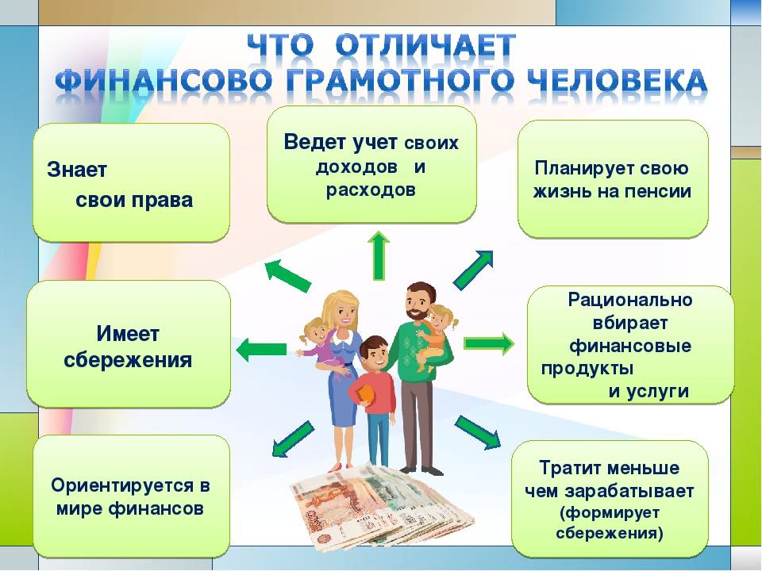

Slide 14
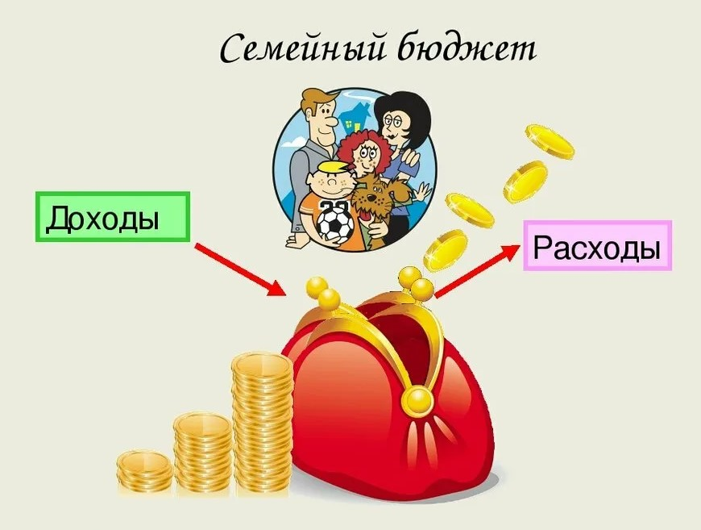
Включайте ребенка в разговоры о семейном бюджете
Разумеется, трёхлетний ребенок не сможет по-настоящему помочь в решении «взрослых» проблем, но небольшие задания станут существенным вкладом в развитие навыков планирования и целеполагания, а также познавательных процессов ребенка.
Собираетесь завести питомца? Попросите малыша назвать необходимые вещи для его содержания: поводок, миска, корм, лежанка. Ребенок, знакомый со счётом, может попробовать посчитать ежемесячные расходы и вместе с родителями проверить цены на необходимые предметы в ближайшем зоомагазине.
Пришло время приобрести машину? Предложите малышу нарисовать знакомые ему виды транспорта и обсудите их эффективность. В зависимости от возраста малыша можно также добавить оценку стоимости и скорости каждого вида.
Для малышей нет лучше учителя, чем опыт реальных жизненных ситуаций. Вы собрались в отпуск, планируете покупку машины, выбираете, что подарить родителям на Новый Год? Смело подключайте самых маленьких членов семьи!

Slide 15

:

Slide 16

Умение распоряжаться финансами – это невероятно важный навык современного человека, поэтому и развивать этот навык стоит уже в дошкольном возрасте. Знакомство с деньгами можно начинать уже в возрасте двух-трёх лет: смело берите малыша в магазины, знакомьте его с монетами и купюрами, разговаривайте о ценности денег и вещах, которые нельзя на них купить, учите осознанно подходить к походу в магазин и избегайте импульсивных покупок. Так малыш научится копить деньги, сможет выбирать вещи, которые ему по-настоящему хочется приобрести
Все эти действия смогут сформировать у ребенка адекватное и бережное отношение к деньгам, что несомненно позволит ему стать успешнее в более взрослом возрасте.

Slide 17

СПАСИБО
ЗА
ВНИМАНИЕ!!!

